Slide 1
ARIZA ANALİZİ
NET 206 GSM TELEFONLARDA ARIZA GİDERME
Öğ. Gör. Taner DİNDAR

Slide 2
ŞEBEKE PROBLEMLERİNİ GİDERME
Verici Alıcı Çıkış Katı
Ülkemizde iki farklı GSM bandı kullanılır. GSM900 ve GSM1800’dür. GSM
sisteminde her abone yaklaşık 200 kHz konuşma bandı kullanır. GSM 900’de 172 kanal
varken GSM1800’de 375 kanal vardır. Abone hangi kanalı kullanırsa kullansın, RF katı
kullanılan frekansa uygun olarak çalışır

Slide 3
GSM bantları ve özellikleri

Slide 4
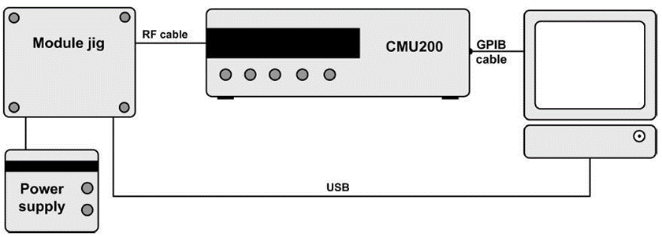
Çıkış Katı Frekans Ölçümü
Mobil telefonun çıkış katında yapılan ölçümlerde spektrum analizör, osiloskop veya avometre kullanılabilir. Yüksek frekanslar spektrum analizör ile ölçülmeli, spektrum analizör yok ise avometre ile gerilim ölçümü yapılmalıdır. Kontrol sinyalleri osiloskop ile ölçülür.
Mobil telefon RF katında yapılan onarımlar sonrasında, telefonun ayarları baştan yapılmalıdır.
Mobil telefonların RF katı ayarlarını yapabilmek için sinyal jeneratörü, spektrum analizör veya bunların ikisini birden üzerinde barındıran bir ölçüm cihazına (radio communication tester) ihtiyaç vardır. Ölçüm cihazının yanında, mobil telefonun üzerine yerleştirileceği bir adaptör, otomatik ayar yapabilen servis yazılımı ve güç kaynağı da kullanılır

Slide 5
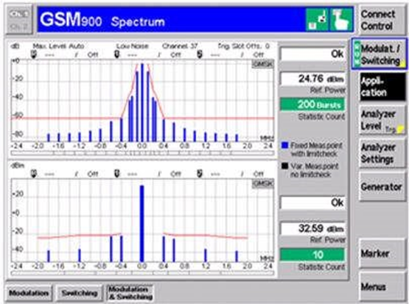
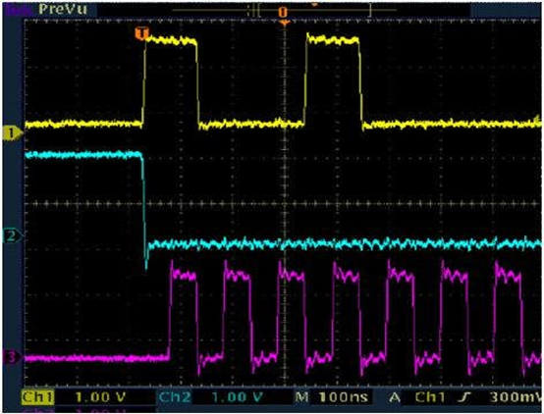
Osiloskop ile örnek sinyal ölçümü
RF katında yapılan ölçümler normal fakat şebeke sorunu devam ediyor ise sorun RF katı ile ilgili değildir. Sorunun işlemcilerde aranması gerekir.

Slide 6
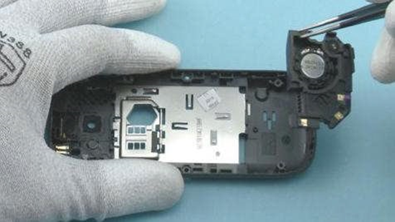
Anten Değişimi
Günümüzde mobil telefon antenleri telefonun içine gömülü durumdadır. Dâhili anten olarak da adlandırabileceğimiz bu antenlerin değiştirilebilmesi için bazı modellerde kapakların tümüyle sökülmesi gerekir.

Slide 7
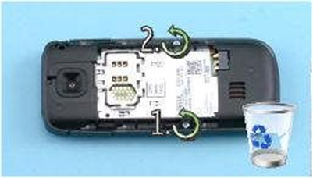
Mekanik Parçaların Sökülmesi
Batarya kapağı gösterilen yönde kaydırılır.
Vidalar sökülür. Vidalar sökülürken mutlaka uygun tornavida kullanılmalıdır. Tornavida uygun büyüklükte olmaz ise vida kafaları zarar görür ve tekrar kullanılama

Slide 8
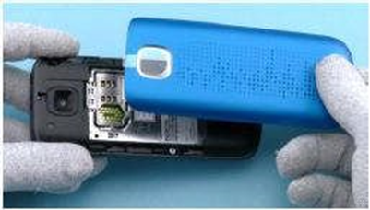
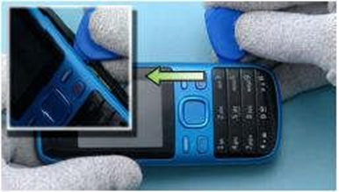
Ön kapağın alt kısmındaki tırnaklar da kaldırılır.
Batarya kapağı sökülür.
Ön kapağın tırnakları kaldırılır. Bu işlemi yaparken kapaklara zarar verecek sertlikte bir alet (özellikle tornavida) kullanılmamalı, bu iş için özel üretilmiş parçalar kullanılmalıdır

Slide 9
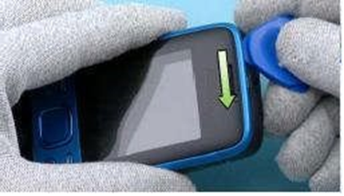
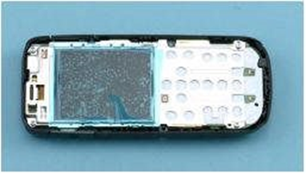
Diğer kenardaki tırnaklar da kaldırılır. Kapaklar ayrılırken tırnaklar zarar görmemelidir.
Üst kısımdaki tırnaklar da kaldırılır.
Çizilmemesi için ekran, streç filmle korunur

Slide 10
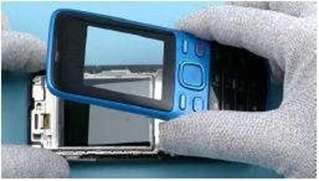
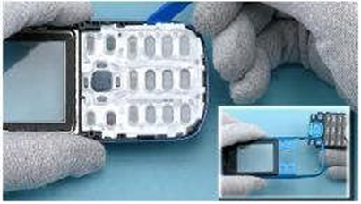
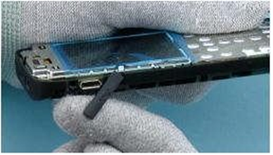
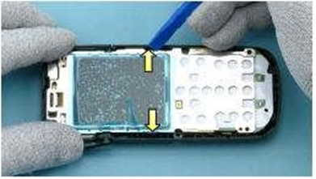
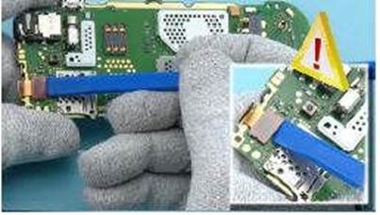

Slide 11
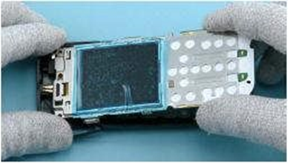
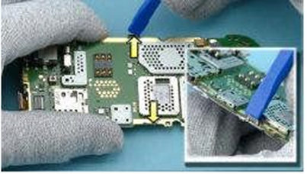
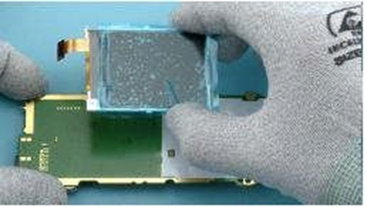
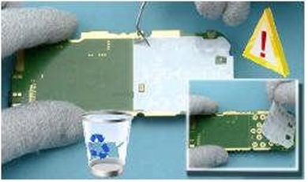
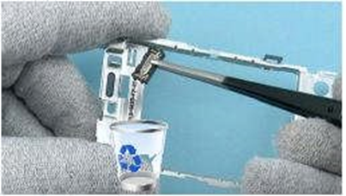

Slide 12
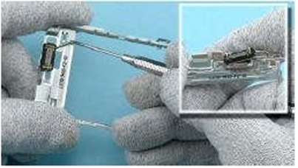
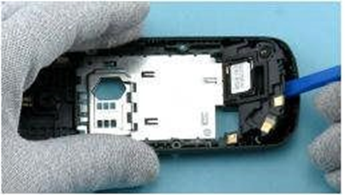
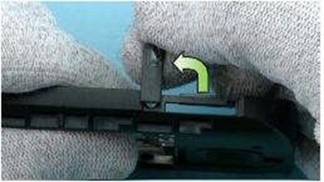
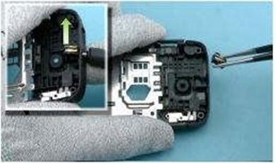
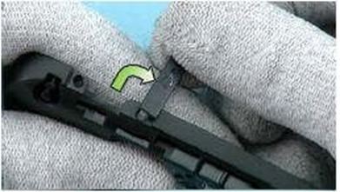
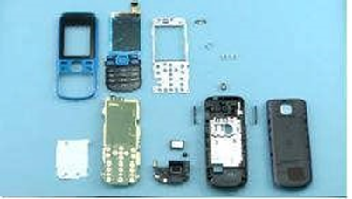

Slide 13
KAYNAKLAR
http://megep.meb.gov.tr/mte_program_modul/moduller_pdf/Gsm%20Telefonlarda%20Ar%C4%B1za%20Giderme.pdf

Slide 14
DİNLEDİĞİNİZ İÇİN TEŞEKKÜRLER…
(1791 - 1867)

